Slide 1
計算科学が拓く世界
スーパーコンピュータは
何故スーパーか
学術情報メディアセンター
中島 浩
http://www.cs.kyoto-u.ac.jp/
提供科目＞計算科学が拓く世界＞後期#3

Slide 2
講義の概要
目的
  計算科学に不可欠の道具スーパーコンピュータが
    どうスーパーなのか
    どういうものか
    なぜスーパーなのか
    どう使うとスーパーなのか
  について雰囲気をつかむ
内容
  スーパーコンピュータの歴史を概観しつつ
  スーパーである基本原理を知り
  どういう計算が得意であるかを学んで
  それについてレポートを書く

Slide 3
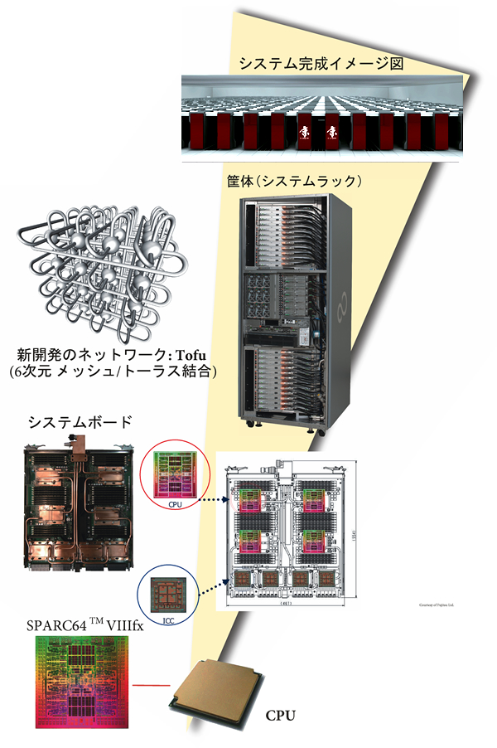

どのぐらいスーパー？ (1/2)
は の180万倍も高速
  速さの単位＝FLOPS (フロップス)
  ＝FLoating-point Operations Per Second
  ＝浮動小数点演算毎秒
  ＝1秒間に実行可能な浮動小数点数の加減乗算回数
  浮動小数点数
    10⁻³⁰⁸~10³⁰⁸の実数を近似的に(10進16桁精度)表現したもの
    2.99792458...×10⁸(m/s), 9.1093829140...×10⁻³¹(kg)
  11.5 P(ペタ 10¹⁵)FLOPS (1.15 )
  ÷ 6.4 G(ギガ 10⁹ ) FLOPS (64億)
  ＝1,797,120
http://www.aics.riken.jp/jp/k/system.html

Slide 4



どのぐらいスーパー？ (2/2)
＝ ×180万と ＝ ×3は話が違う
同じ土俵で比べるなら
  N700系 ： 300km/h×1323人＝396,900人・km/h
  ÷B767-300 ： 880km/h× 270人＝237,600人・km/h
  ＝1.67 （倍も新幹線は飛行機より高速）
180万倍を細かく見ると
  ： 2.0GHz×8×8×88,128
  ÷ ： 1.6GHz×2×2×1
  ＝1,797,120
ここがスーパー
Core i7なら
3.3GHz×8×6も
Atom 330

Slide 5
スーパーコンピュータ (スパコン) とは (1/2)
パソコンの数千倍～数万倍の規模・性能を持つ
巨大な超高速コンピュータ
  世界最大・最高速マシン ≒パソコン x 550万
  京大スーパーコンピュータ ≒パソコン x 9万
  ➔パソコンで1ヶ月かかる計算＝0.5秒～30秒
  （ただしスパコン向きの問題をうまくプログラムしたら）
スパコンが高速な理由
  個々の部品（CPU, メモリなど）≒パソコン
  非常に多数のパソコン（のようなもの）の集合体
    パソコン = 1~16 CPU
    京大スパコン = 40,208 CPU
    世界最高速スパコン = 3,120,000 CPU
    世界最大規模スパコン = 3,120,000 CPU

Slide 6




スーパーコンピュータ (スパコン) とは (2/2)
スパコンが得意な計算＝大量CPUによる分担計算
＝超大量のデータを対象とする計算
  地球全体の気象・気候・海洋現象の予測
  ➔1km² あたり1データ
  ➔データ数≒5億（x 高さ方向）
  生体物質・化学物質・材料の解析
  ➔膨大な分子・原子数
  （e.g. 水1ml = 3.3 x 1兆 x 100億）
  自動車の空力・衝突解析
  ➔1mm² or 1cm³ あたり1データ
  ➔データ数＝1~10億
  Web 文書の解析
  （⬅自動翻訳用データ作成など）
  ➔文書数＝数億～数10億

Slide 7
スーパーにする方法
リフトの輸送能力≒コンピュータの速度
＋
＋
×
＋
ー
×
×
＋
×
ー
＋
×

Slide 8
スーパーにする方法：～1970
移動速度⬆≒周波数⬆
  移動速度⬆
    危ない
    機械力学的に無理
  周波数⬆
    特に危なくはない
    電子工学的に無理ではない？
＋
＋
×
＋
ー
×
×
＋
×
ー
＋
×

Slide 9
スーパーにする方法：周波数⬆の歴史
1G
Core i
PIV
1G
PII
PIII
P
熱密度が高すぎて
(>電磁調理器)
周波数⬆頭打ちに
100M
486
386
10M
86
1.35倍／年で
伸びてきたが
186/
286
1M

Slide 10
ちょっと話を変えて：スーパーコンピュータの歴史
そもそもの始まり：ベクトルマシン (1)
1976年：最初のスパコンCray-1登場
  動作周波数=80MHz (< 携帯電話)
  演算性能=160MFlops (< 携帯電話)
  消費電力=115kW
  大量の数値データ（ベクトル）に対する同種演算が得意
1976年（中島=20歳）での「スーパー」度
  最速＠京大(富士通 F230-75) < 5MFlops
  最速＠京大情報工学科(日立 H8350) < 1MFlops
  Intel 8086/87(1978/80) ≒ 50KFlops

Slide 11
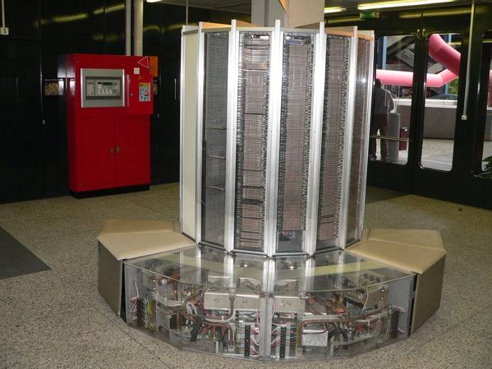
スーパーコンピュータの歴史
そもそもの始まり：ベクトルマシン (2)
1.98m
1.37m
2.74m
source: http://en.wikipedia.org/wiki/Image:Cray-1-p1010221.jpg

Slide 12
少し話を戻して
スーパーにする方法：1970~
搬器数⬆≒(命令／演算)パイプライン
  z=x+y (加算命令) の手順
    命令を取ってくる
    加算だと判る
    x と y を取ってくる
    加算をする
    結果を z に入れる
  これを1つずつずらして行う
＋
＋
＋
＋
＋
＋
＋
＋
＋
＋
＋
×
＋
ー
×
＋
ー
×
×
＋
×
ー
＋
×
×
×
＋

Slide 13
スーパーにする方法：ベクトル計算の原理 (1)
大量数値データの同種演算を高速に行う方法
例： z_{i} = x_{i} × y_{i} (i = 1, 2, ...)
  1つの乗算をいくつか(たとえば4つ)の小さい操作に分ける
  多数の乗算を1小操作ずつずらして行う
  ➔4倍の速度で計算できる
  (ように見える)
  ➔(演算)パイプライン処理
z_{i} = x_{i} × y_{i}
z₁ = x₁ × y₁
z₂ = x₂ × y₂
z₃ = x₃ × y₃
z₄ = x₄ × y₄

Slide 14
スーパーにする方法：ベクトル計算の原理 (2)
乗算を4分割してずらす考え方(たとえ話≠真実)
2
3
1
4
X
5
8
4
8
1
8
5
1
2
9
2
5
6
1
1
1
0
7
2
1
8
5
1
2
1
9
6
2
2
7
2
1
1
5
7
0
1
3
5
3
2
2
7
2
1
3
5
3
2
2
7
2
2314x5848=13532272
+2314x8
+2314x4
+2314x8
+2314x5
7872x6752=53151744
+7872x2
+7872x5
+7872x7
+7872x6
1778x7142=12698476
+1778x2
+1778x4
+1778x1
+1778x7
8485x1651=13843635
+8385x1
+8385x5
+8385x6
+8385x1

Slide 15
スーパーコンピュータの歴史（に戻って）
もう一つの方法：並列マシン
1980年代: スカラーマルチプロセッサ台頭
  多数のパソコン（のようなもの）の集合体
  Sequent Balance : 20 x NS32016 (’84)
  Intel iPSC/1: 128 x i80286 (’85)
共有メモリ (SM)
分散メモリ (DM)
メモリ
結合網
キャッシュ
プロセッサ
共有＆分散メモリ階層型

Slide 16
また話を戻して
スーパーにする方法：1990~
座席数⬆≒スーパースカラー／SIMD
  =2GHz×8×8×88128
    加減算を4つと
    乗算を4つが
  同時にできる
  同時にできる演算って？
＋
＋
＋
＋
＋
＋
＋
＋
＋
＋
×
＋
ー
×
×
＋
×
ー
＋
×

Slide 17
スーパーにする方法：並列演算
3元連立一次方程式
同時にできる加減算
同時にできる除(乗)算

Slide 18
スーパーにする方法：2000～ (1980~)
リフト数⬆≒マルチコア／共有メモリ並列マシン
＋
＋
＋
＋
＋
＋
＋
＋
＋
＋
＋
＋
＋
＋
＋
＋
  =2GHz×8×8×88128
並列演算
＋
＋
＋
＋
並列計算
×
＋
ー
×
×
＋
×
ー
＋
×

Slide 19


スーパーにする方法： のプロセッサ
SPARC 64 VIIIfx
共有メモリ
16GB
L2: 6MB
http://www.aics.riken.jp/jp/k/system.html
L1
32KBx2
＋
＋
＋
＋
×
×
×
×
CPUコア

Slide 20


スーパーにする方法
京大スパコンのプロセッサ
Camphor
Laurel
Cinnamon
Interlagos
L3: 8MB
16GB
L2: 2MB
16GB
L1
16KB+32KB
＋
＋
×
×
16GB
16GB
Sandybridge
L2
512KB
L3: 20MB
L1
32KBx2
32GB
32GB
＋
＋
＋
＋
×
×
×
×
384GB
384GB
384GB
384GB

Slide 21
スーパーにする方法：連立方程式の並列計算
1行目担当の
コアが書いて
i 行目担当の
コアが読む

Slide 22
スーパーにする方法：1980~
リフト数⬆⬆⬆⬆⬆⬆⬆⬆⬆≒超並列コンピュータ
  =2GHz×8×8
  ×88128
共有メモリ
＋
＋
＋
＋
＋
＋
＋
＋
＋
＋
＋
＋
＋
＋
＋
＋
＋
＋
＋
＋
＋
＋
＋
＋
＋
＋
＋
＋
＋
＋
＋
＋
＋
＋
＋
＋
＋
＋
＋
＋
＋
＋
＋
＋
＋
＋
＋
＋
分散メモリ
＋
＋
＋
＋
＋
＋
＋
＋
＋
＋
＋
＋
＋
＋
＋
＋
＋
＋
＋
＋
＋
＋
＋
＋
＋
＋
＋
＋
＋
＋
＋
＋
＋
＋
＋
＋
＋
＋
＋
＋
＋
＋
＋
＋
＋
＋
＋
＋
×
×
×
×
×
×
×
×
×
×
×
×
＋
＋
＋
＋
＋
＋
＋
＋
＋
＋
＋
＋
ー
ー
ー
ー
ー
ー
ー
ー
ー
ー
ー
ー
×
×
×
×
×
×
×
×
×
×
×
×
×
×
×
×
×
×
×
×
×
×
×
×

Slide 23
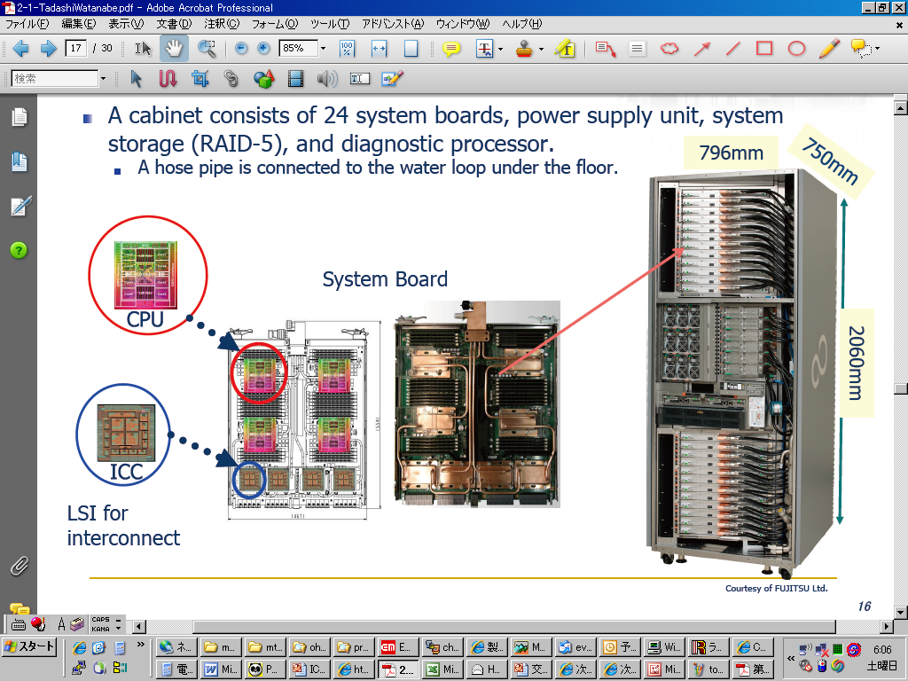
スーパーにする方法： の全体像
740
4
729
冷蔵庫
603ℓ
4×12
6
1818
http://www.aics.riken.jp/jp/k/system.html
4×12
102×24×36＝102×864＝88,128
48＋48＋6＝102
京計算機室
60m x 50m
36
(60m)
京大体育館
56m x 54m
24 (50m)

Slide 24
スーパーにする方法： の通信路 (1/2)
6次元メッシュ／トーラス結合網 Tofu
  って意味不明～
2次元メッシュ
2次元トーラス (ドーナツの表面)

Slide 25
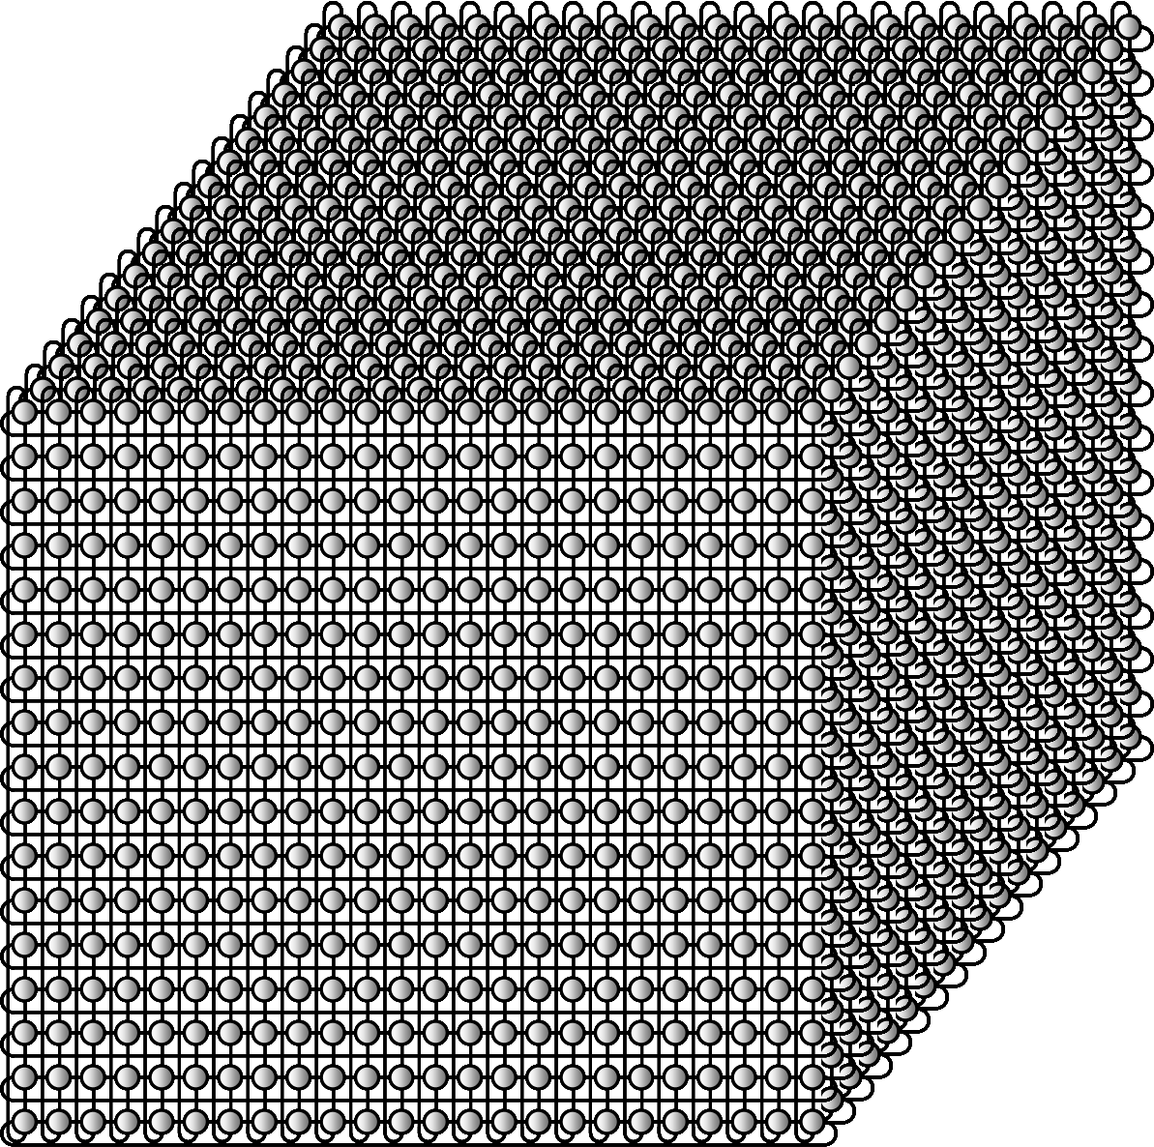
スーパーにする方法： の通信路 (2/2)
6次元メッシュ／トーラス結合網 Tofu
ｙ=18 (メッシュ)
z=16+1 (トーラス)
x=24 (トーラス)
24×18×(16+1)×2×2×3
＝88,128

Slide 26
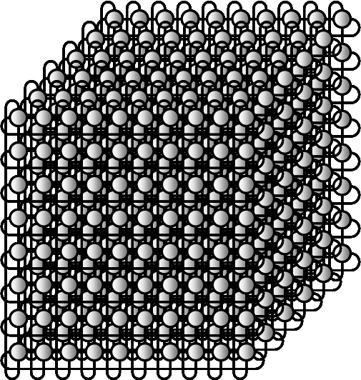
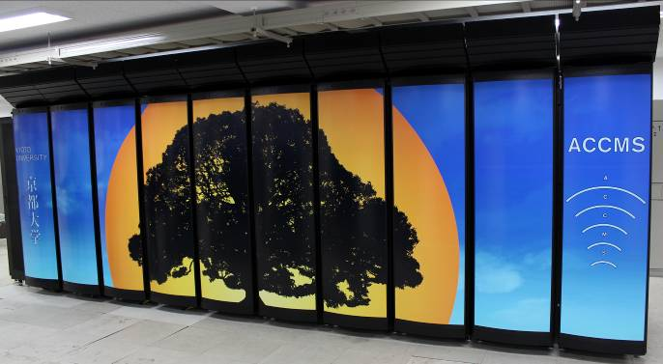


スーパーにする方法
京大スパコンの全体像 (1/3)
Camphor
y=6
z=8
XE6
2×(10×8×6ー10)＝940
x=10

Slide 27

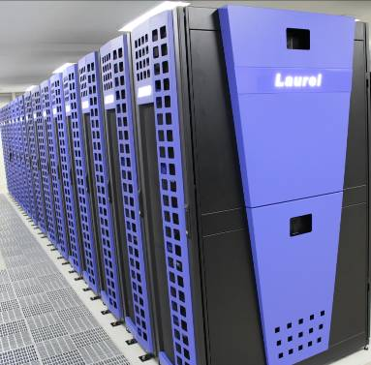

スーパーにする方法
京大スパコンの全体像 (2/3)
Laurel
GreenBlade 8000
24×26ー23＝601

Slide 28
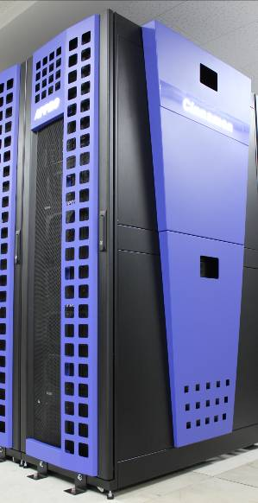
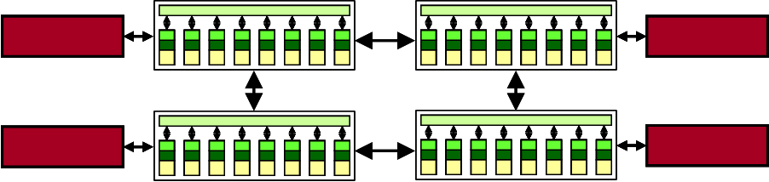
スーパーにする方法
京大スパコンの全体像 (3/3)
Cinnamon
2548X

Slide 29
スーパーにする方法：連立方程式の並列計算
1行目担当の
プロセッサから
全てのプロセッサへ
通信 (放送)

Slide 30

スーパーコンピュータの歴史（にまた戻って）
ベクトル vs 並列
1990年代：ベクトル並列 vs スカラー並列
  TOP-10 of @ 1993.6
machine | #proc | Rmax | Rpeak
TMC CM-5 | 1024 | 59.7 | 131.0
TMC CM-5 | 544 | 30.4 | 69.6
TMC CM-5 | 512 | 30.4 | 65.5
TMC CM-5 | 512 | 30.4 | 65.5
NEC SX-3 | 4 | 23.2 | 25.6
NEC SX-3 | 4 | 20.0 | 22.0
TMC CM-5 | 256 | 15.1 | 32.8
Intel Delta | 512 | 13.8 | 20.5
Cray Y-MP | 16 | 13.7 | 15.2
Cray Y-MP | 16 | 13.7 | 15.2
巨大で（>100万元）密な連立
一次方程式の求解性能に
基づく世界中のスパコン順位表
1993.6から毎年2回発表
(6月&11月)
Rmax: 求解性能
Rpeak: 理論最大性能
(単位GFlops：毎秒10億演算)

Slide 31



スーパーコンピュータの歴史
Top 1 of
Tianhe2
BGQ
10⁸
Titan
K
Tianhe
10⁷
Jaguar
ベクトルマシン
Rpeak
Roadrunner
スカラーマシン
BGL
10⁶
Peta=10¹⁵
ES
XE6+
GB8K
10⁵
ASCI-R
ASCI-W
HX600
#CPU ; GFLOPS
#CPU
XP/S140
CP-PACS
10⁴
SR2201
HPC2500
CM5
10³
Rmax
Tera=10¹²
VPP800
10²
x419000/19年=x1.91/年
>Moore の法則 (x1.58)
NWT
VPP500
10¹
source: http://www.top500.org/

Slide 32
スーパーコンピュータの原理
（いきなり&とりあえず） まとめ
ベクトルマシン
  1つの演算を k 個の小さい操作に分割する
  多数の同種演算を1小操作ずつずらして行う
  ➔k 倍の速度で計算できる(ように見える)
  ➔大量 (≫k) の同種演算が得意
並列マシン
  多数の同じ(ような)演算を p 個のCPUに分割
  それぞれのCPUが割当てられた計算をする
  ➔p 倍の速度で計算できる(ように見える)
  ➔大量 (≫p) の同じ(ような)演算が得意
➔スパコンは大量の同じ(ような)演算(や処理)が得意

Slide 33
スーパーコンピュータの原理
大量同種演算は何でも得意か? (1/2)
超得意
z_{i} = x_{i} + y_{i}
普通に得意
z_{i} = (x_{i−1} + 2x_{i} + x_{i+1}) / 4
微妙に得意
z = x₁ + x₂ + … + x_{n}
何とかなる
z_{i} = x_{f(i)} s.t. z₁ ≤ z₂ ≤ … ≤ z_{n}
全然ダメ
z₁ = f(x₁,0), z_{i} = f(x_{i} ,z_{i−1})
+
+
+

Slide 34
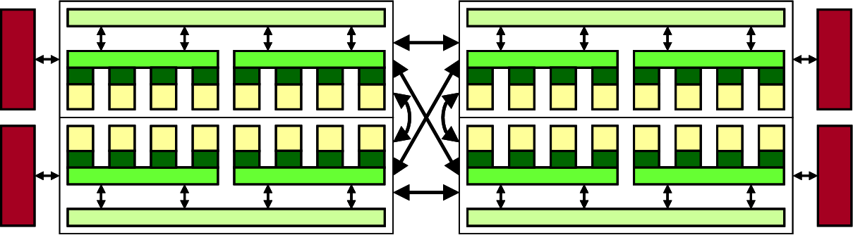

スーパーコンピュータの原理
大量同種演算は何でも得意か? (2/2)
京大スパコン (Camphor) の通信速度
320GFlops
320GFlops
9.3GB/sec
=74.4Gbit/sec
=200Mbit/sec×372
2μsec
21.9TB/sec=17.5Tbit/sec=200Mbit/sec×874,000
では×1.1億
  1個の数値(8B)の通信時間＝2μsec
  ＝640,000個分の演算時間
  10億個の数値(8GB)の通信時間＝0.86秒
  ＝2,752億個分の演算時間

Slide 35
まとめ＆課題
スーパーコンピュータは ...
  大量の同じ(ような)演算(や処理)が得意
  ただし演算どうしの依存性が少ないことが必要
➔そんな都合のよい問題はあるのか？
そこでレポート課題
(できればスパコンに適する大規模な)並列計算に より高い性能が期待できる実際的な問題を一つ挙げ、なぜその問題が並列計算に適するのかを説明せよ。

